Slide 1

Tutorial 2
Modul 2
Himpunan Bilangan dan Operasinya
Dyah Paminta Rahayu
Universitas Terbuka

Slide 2
Materi
Himpunan Bilangan
  Himpunan Bilangan Asli
  Himpunan Bilangan Cacah
  Himpunan Bilangan Bulat
  Himpunan Bilangan Rasional
  Himpunan Bilangan Irasional
Bilangan Real dan Bilangan Komplek
  Himpunan Bilangan Real
  Himpunan Bilangan Kompleks
  Hierarki Himpunan Bilangan

Slide 3
Kompetensi
Setelah mengikuti tutorial ini diharapkan Anda dapat:
Membedakan bilangan prima dan bilangan komposit;
menjelaskan dan mengoperasikan bilangan asli;
menjelaskan bilangan 0;
menjelaskan dan mengoperasikan himpunan bilangan bulat;
menjelaskan dan mengoperasikan himpunan bilangan Rasional;
menjelaskan dan mengoperasikan himpunan bilangan Irasional;
menjelaskan dan mengoperasikan himpunan bilangan Real;
mengenal bilangan imajiner; dan
mengenal himpunan bilangan kompleks.

Slide 4





Himpunan Bilangan
Himpunan Bilangan Asli,
Bilangan Prima adalah bilangan asli lebih besar dari 1, yang hanya memiliki faktor pembagi 1 dan bilangan itu sendiri. Himpunan bilangan prima diberi notasi P,
Bilangan Komposist adalah bilangan asli lebih besar 1 yang bukan bilangan prima. Himpunan bilangan komposit diberi notasi
Himpunan Bilangan Prima dan Komposit saling asing/lepas.
Hubungan bilangan Asli, Prima, dan Komposit dapat dituliskan sbb;

Slide 5


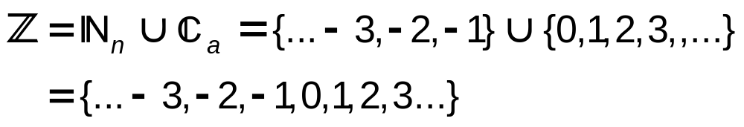
Himpunan Bilangan
Bilangan 0 dan Himpunan Bilangan Cacah
Himpunan Bilangan Cacah adalah gabungan bilangan 0 (nol) dan himpunan bilangan asli, diberi notasi , maka
Himpunan Bilangan Bulat,
Himpunan Bilangan Bulat adalah gabungan himpunan bilangan negatif dari bilangan asli dan himpunan bilangan cacah, maka

Slide 6
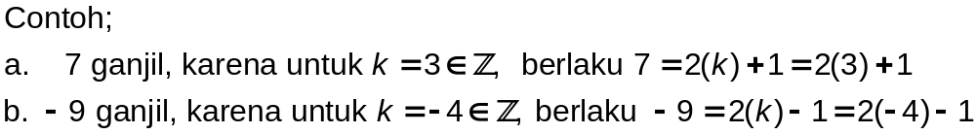
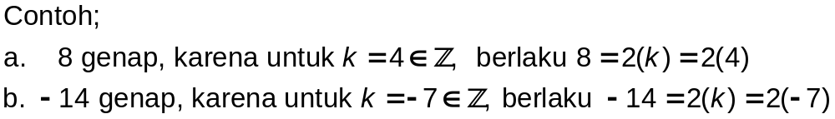
Himpunan Bilangan
Bilangan Ganjil
Bilangan Genap

Slide 7

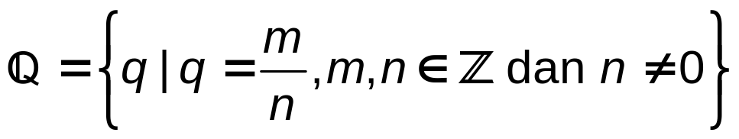
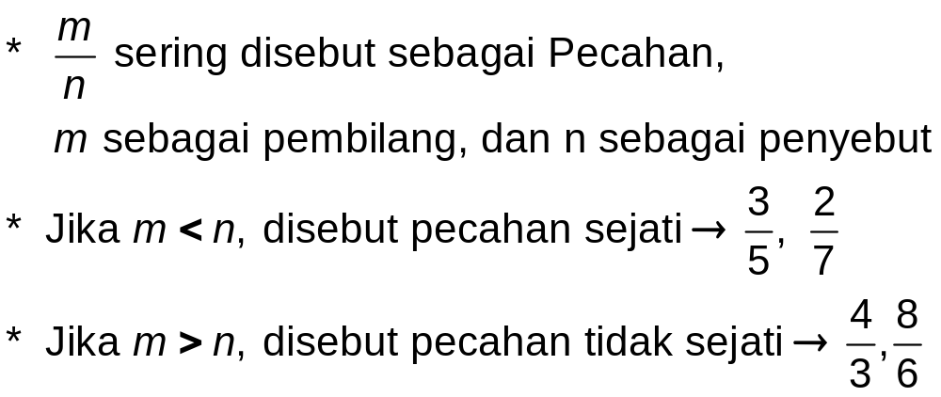
Himpunan Bilangan
Himpunan Bilangan Rasional
Himpunan Bilangan Rasional adalah pembagian dua bilangan bulat dengan pembagi tidak nol, sbb

Slide 8
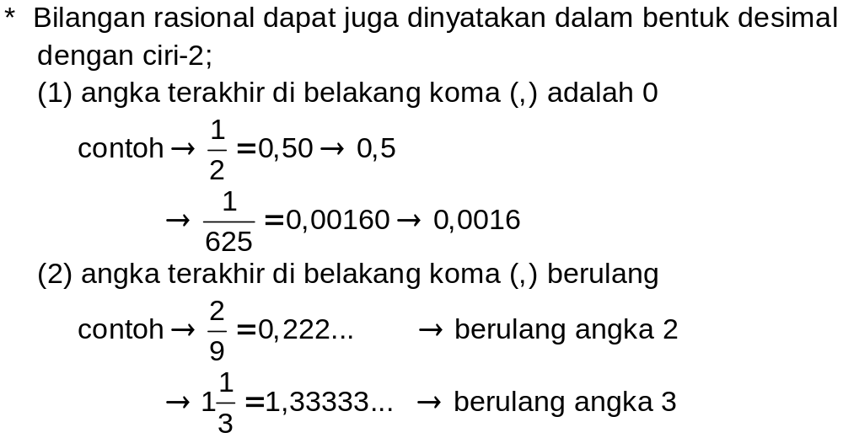
Himpunan Bilangan
Himpunan Bilangan Rasional ,

Slide 9

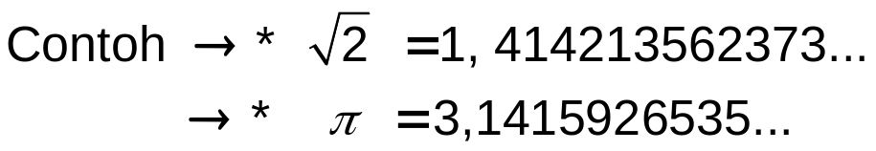
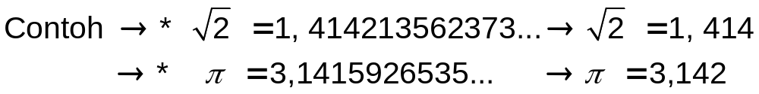
Himpunan Bilangan
Himpunan Bilangan Irasional
Apabila dalam bentuk decimal, ciri Himpunan Bilangan Irasional kebalikan dari ciri Himpunan Bilangan Rasional, yaitu
angka di belakang koma tidak berakhir 0 dan tidak berulang
Pembulatan bilangan desimal
Misalnya kita akan menuliskan 3 angka di belakang koma, caranya sbb
Jika angka ke-4 bernilai 4 atau kurang dari 4 maka angka ke-3 tetap
Jika angka ke-4 bernilai 5 atau lebih besar 5 maka angka ke-3 ditambah 1

Slide 10
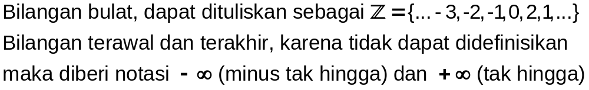
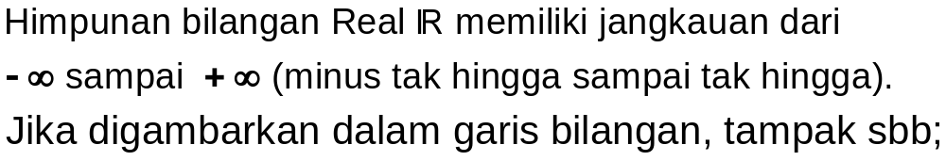
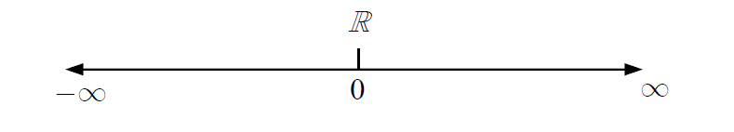
Himpunan Bilangan Real

Slide 11
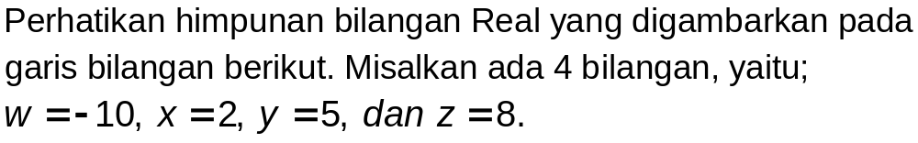
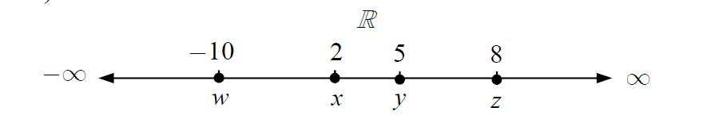
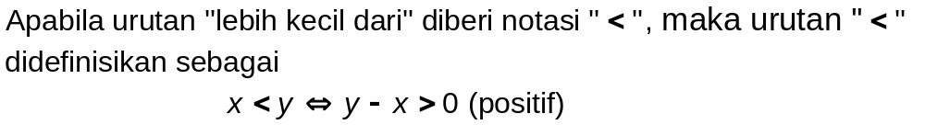
Himpunan Bilangan Real
Urutan

Slide 12
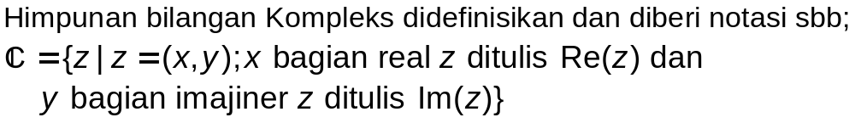
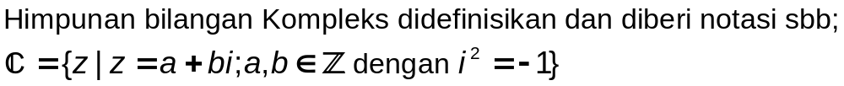
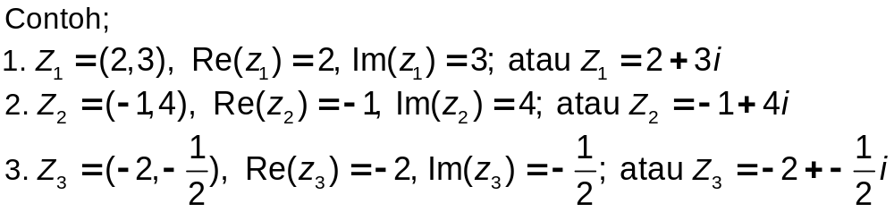
Himpunan Bilangan Komplek

Slide 13
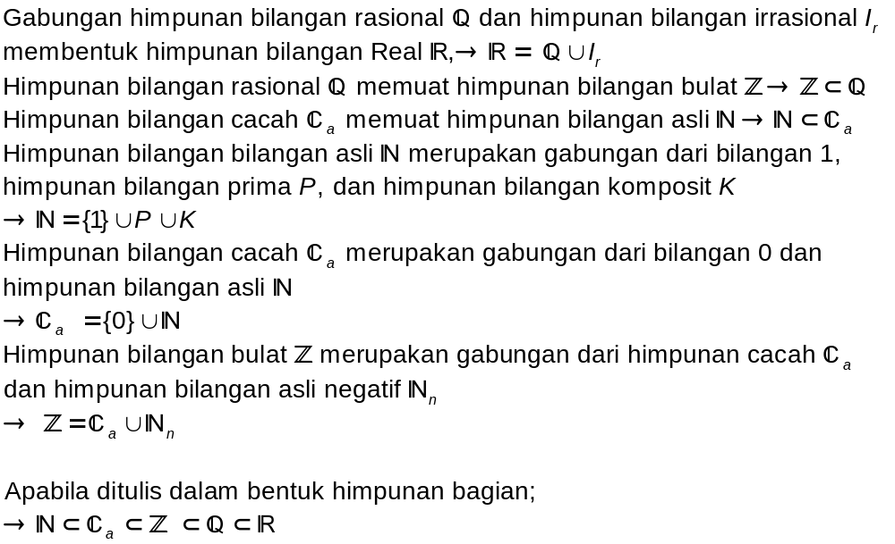
Hierarki Himpunan Bilangan

Slide 14
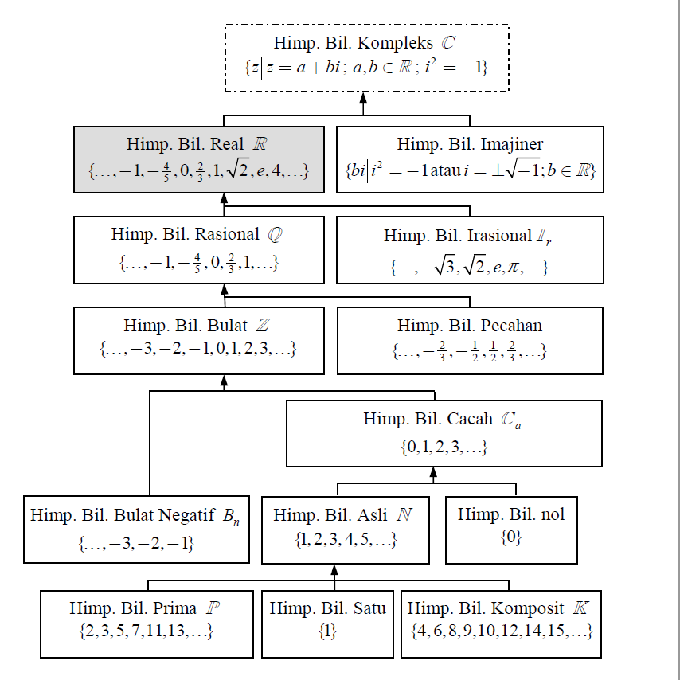
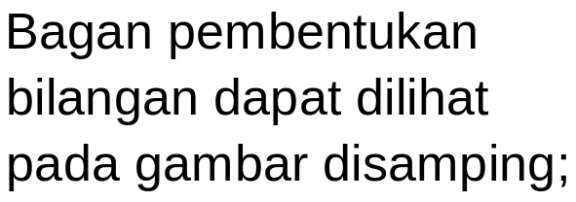
Hierarki Himpunan Bilangan

Slide 15


